Slide 1
Tkinter
Oleh:
Susilo Veri Yulianto, S.Kom., M.T.

Slide 2
Pengertian
Merupakan library python yang digunakan untuk mendevelope / mengembangkan aplikasi berbasis GUI (Graphical User Interface)
Biasanya secara default, library ini bundle dengan python
Grafis interface Tkinter berasal dari TCL (Tool Command Language)
GUI Toolkit menyediakan widget
Widget adalah objek user interface seperti: button, textbox, label, dan sebagainya

Slide 3
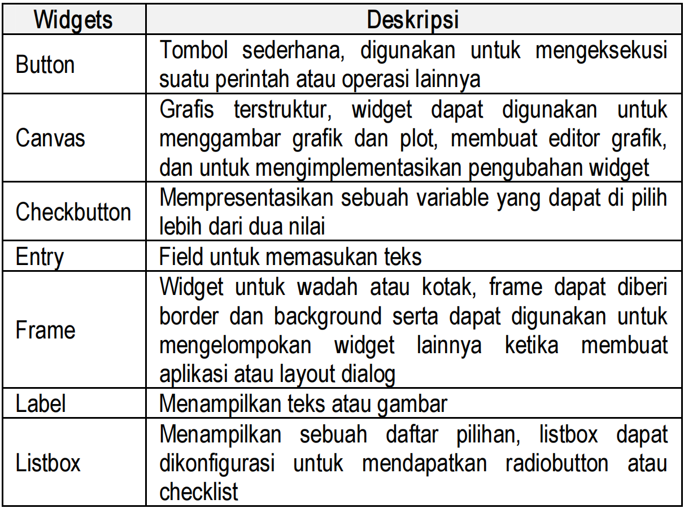
Widget

Slide 4
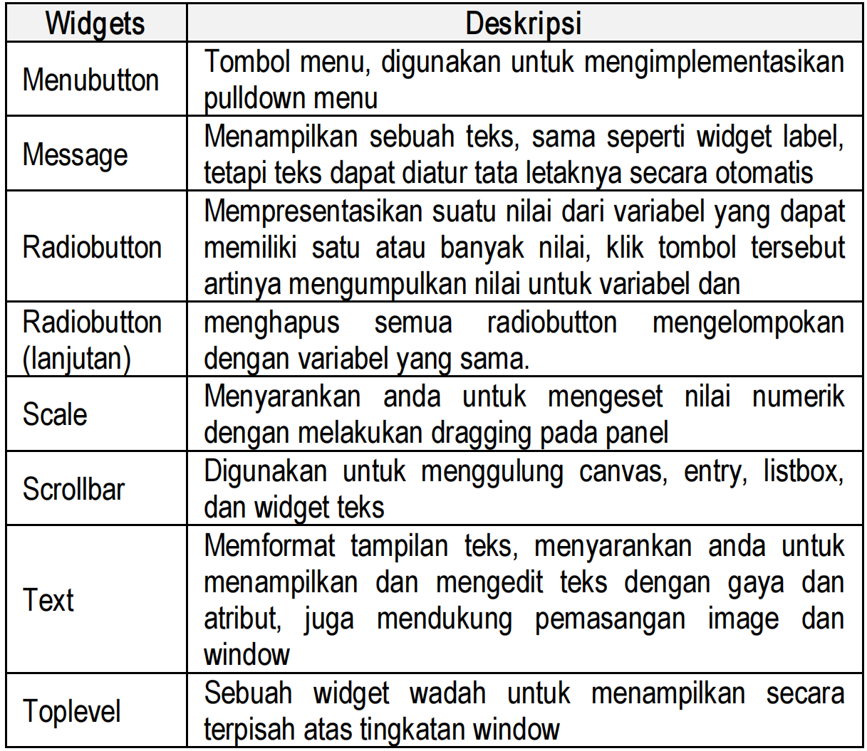
Widget (Lanjut…)

Slide 5
Geometry Manager
Diperlukan untuk menata letak tampilan widget pada window
Manager | Method | Deskripsi
Grid | grid() | Digunakan untuk membantu dalam membuat layout dengan mengatur 2 garis dimensi
Pack | pack() | Digunakan untuk membantu membuat layout dengan mengatur tata letak widget pada widget utama
Place | place() | Digunakan untuk mengetahui tempat secara eksplisit untuk menempatkan widget pada posisi yang tepat

Slide 6
Contoh Window dengan Tkinter
from tkinter import *
root = Tk()
root.title("Hello World")
root.mainloop()

Slide 7
Terima Kasih

